Slide 1
Інфекційний трахеобронхіт
НАЦІОНАЛЬНИЙ УНІВЕРСИТЕТ БІОРЕСУРСІВ І ПРИРОДОКОРИСТУВАННЯ УКРАЇНИ
Кафедра епізоотології, мікробіології і вірусології
навчальна дисципліна “Превентивні ветеринарні технології заразних хвороб собак і котів”
к. вет. наук, доцент Сорокіна Наталія Григорівна
Київ, 2020
Notes:
нарної

Slide 2
Зміст
Визначення хвороби.
Історична довідка.
Характеристика збудника хвороби.
Епізоотологія хвороби.
Патогенез.
Клінічні ознаки та перебіг.
Патологоанатомічні зміни.
Діагноз та лабораторна діагностика
Диференціальна діагностика
Лікування, імунітет.
Профілактика і заходи боротьби

Slide 3
Означення хвороби
Інфекційний трахеобронхіт (інфекційний ларинго-трахеобронхіт, "комплекс вольєрного кашлю – собачий кашель", "кашель псарень", бордетельоз) – висококонтагіозна гостро-протікаюча змішана інфекція, яка характеризується переважно ураженням респіраторної системи собак і супроводжується сухим судомним кашлем.

Slide 4
Збудник
Інфекційний трахеобронхіт собак далі – (ІТБС) викликають в основному змішані вірусні та бактеріальні інфекції.
У різних країнах асоціація збудників ІТБС може бути різноманітною.
Однак провідну роль у розвитку цієї хвороби відіграють віруси: парагрип-2, адено-віруси CAV-1 і CAV-2, реовіруси-3, герпес-вірус собак тощо.
З бактеріальних інфекцій основне значення для ІТБС має Бордетелла бронхісептіка (Bordetella bronchiseptica), яка може викликати самостійне респіраторне захворювання як первинний збудник.
В Україні першочергову роль в інфекційній патології респіраторної системи собак відіграють віруси чуми м’ясоїдних (параміксовірус) і аденовіруси CAV-1 і CAV-2, а друге місце займають вірус парагрипу (параміксовірус) і бордетела бронхісептика.
Етіологічна роль інших збудників (герпес-вірусів, реовірусів і мікоплазм) у виникненні респіраторних захворювань незначна.
Джерело зараження - хворі собаки, лисиці, вовки, песці хворі на цю хворобу і які виділяють вірус з витіканнями з носа і очей, а також вірусоносії.
У містах основним резервуаром є бездомні собаки.
Основний шлях проникнення збудника в організм здорових собак - повітряно - крапельний: збудник передається при кашлі та чханні хворих собак.
У рідкісних випадках можливо аліментарне зараження або потрапляння вірусу через слину при взаємній вилизуванні.
Поширенню хвороби сприяє скупченість утримання тварин, виставки

Slide 5
Збудник
В Україні першорядну роль в інфекційній патології респіраторної системи собак, як показали новітні дослідження вітчизняних авторів, відіграють віруси чуми м'ясоїдних (парамиксовирус) і аденовіруси CAV-1 і CAV-2, а на другому місці вірус парагрипу (параміксовірус) і бордетелла бронхісептіка.
Етіологічна роль інших збудників (герпесвірусів, реовіруси і мікоплазм) у виникненні респіраторних хвороб незначна (Е.Д. Захаров, В.І. Улас і ін., 2000 г.).

Slide 6
Епізоотологічні дані
Інфекційним трахеобронхітом хворіють головним чином тварини при груповому скупченому утриманні (розплідники, притулки для собак), а також після проведення різних масових заходів за участі собак (виставки, племінні смотри та ін.).
У разі виникнення епізоотії гострих змішаних вірусних і бактеріальних інфекцій, що мають єдиний синдром (симптомокомплекс), дуже важливо враховувати особливості епізоотичної обстановки не тільки в окремих регіонах України, а й в окремих містах, населених пунктах, розплідниках і притулках для домашніх тварин.
Зокрема, за інфекційного трахеобронхіту, як і за інших змішаних інфекціях, винятково важливо виявити етіологічну і патогенетичну роль конкретних збудників в кожному неблагополучному пункті.
При ізольованому (кімнатному) утриманні тварин, дане захворювання діагностують порівняно рідко.
До хвороби схильні собаки різного віку і порід, але найбільш чутливі цуценята у віці 1-4 місяців.
Захворювання спостерігають в основному в холодну, сиру пору року.

Slide 7
Епізоотологічні дані
Захворювання проявляється переважним ураженням респіраторних, рідше травних органів і кон'юнктиви.
Поширена серед собак різних порід і вікових груп більшості країн, але більш сприйнятливі до неї молоді собаки у віці до 3 років.
Летальність залежить від породи і віку собак і в середньому становить 10-15%, цуценята більш чутливі до збудників.
Собаки старше 10 років інфекційним трахеобронхітом хворіють рідше.

Slide 8
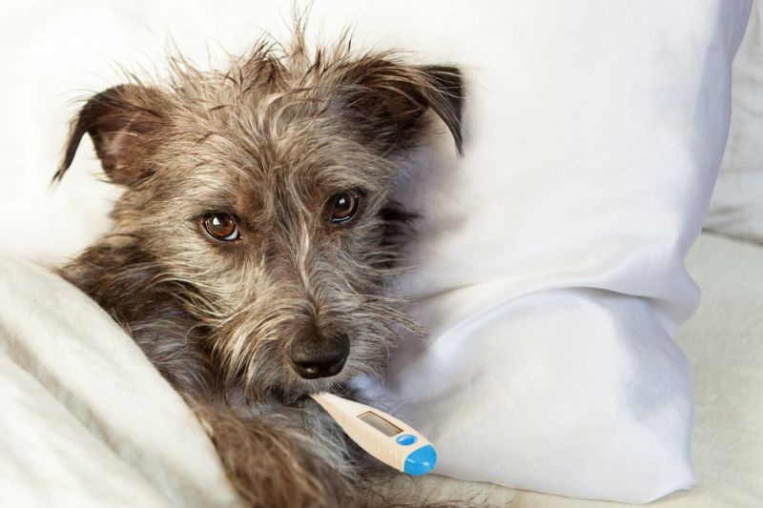
Зараження
Відбувається головним чином респіраторним способом, або повітряно-крапельним шляхом. Інкубаційний період безпосередньо залежить від виду збудника або асоціації збудників і може коливатися від 2 до 30 днів.
Однак найбільш часто він становить 3-10 днів.

Slide 9
Патогенез
Інфекційний трахеобронхіт є поліетіологічним (кілька збудників хвороби) багатофакторним захворюванням, тому його клінічні форми і динаміка прояву характеризується великим різноманіттям. Зокрема, тривалість різних стадій хвороби (інкубаційного, продромального, клінічного прояву залежить від виду і вірулентності конкретних збудників хвороби (вірусів, бактерій та ін.), А також від загальної резистентності та імунореактивності організму тварин. Місцем впровадження збудників є, як правило, епітелій слизових оболонок верхніх дихальних шляхів і кон'юнктиви, де вони інтенсивно розмножуються.

Slide 10
Симптоми
Інкубаційний період складає 5-14 днів.
Захворювання зазвичай починається тривалої лихоманкою, температура тіла підвищується на 0,5-1 ° С від норми (вище 39 ° С), наростаючим кашлем і чханням, серозними виділеннями з носа і очей, ознаками фарингіту, ангіни, ларингіту, бронхіту, кон'юнктивіту, набуханням лімфатичних вузлів.
Підщелепні і привушні лімфовузли збільшені, малорухливі.
У деяких собак з'являється набряк в області шиї, що супроводжується дрібними крововиливами; у цуценят і кошенят захворювання може ускладнюватися ураженням органів травного тракту і печінки з характерними клінічними ознаками (втрата апетиту, блювота, пронос, хворобливість при пальпації).
Інфекційний трахеобронхіт у молодих тварин небезпечний швидким приєднанням бактеріальної інфекції і розвитком ускладнень: бронхіт, пневмонія, ураження печінки.У початковій стадії відзначають гіпертермію (39,3-39,8 ° С).
Хвороба протікає в основному в гострій або підгострій формах.

Slide 12
Симптоми
Гостра форма характеризується швидким розвитком зазначених клінічних ознак хвороби і супроводжується ринітами, трахеїтами, бронхітами, трахеобронхітами.
Хвороба триває зазвичай 7-14 днів і закінчується одужанням.
При наявності змішаних і (або) вторинних інфекцій у тварин з ослабленою імунною системою нерідко виникають ускладнені форми хвороби у вигляді ларинготрахеобронхітів, пневмоній або бронхопневмоній.
У цих випадках відзначають несприятливий перебіг хвороби, який може закінчуватися загибеллю тварини.
За підгострої формі спостерігають більш тривалий перебіг хвороби (14-30 днів).
Клінічні ознаки в основному типові для гострої форми, але менш виражені.
У окремих тварин поряд із зазначеними симптомами хвороби відзначають розлад діяльності шлунково-кишкового тракту (блювота, пронос і ін.).

Slide 13
Діагноз
Його встановлюють на підставі епізоотологічних даних і клінічних ознак хвороби. Більш точний (остаточний) діагноз можливий за результатами лабораторних досліджень.
З цією метою застосовують методи ІФ, ІФА, РГГА і ін. Для виявлення антитіл до вірусних і бактеріальних інфекцій використовують спеціальні набори. При цьому важливо встановити провідний етіологічний фактор хвороби, тобто виявити основний збудник хвороби, який спочатку викликає інфекційний трахеобронхіт собак.

Slide 14
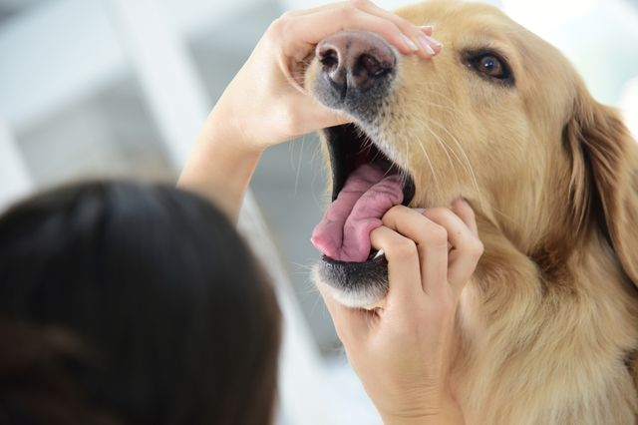
Диференційна діагностика
За диференційної диагностики необхідно виключити респіраторні форми чуми м'ясоїдних, інфекційного гепатиту, а також незаразні хвороби верхніх дихальних шляхів та ін.

Slide 15
Диференційна діагностика

Slide 16
Диференційна діагностика
Клінічно встановити тип збудника інфекційного трахеобронхита часто не представляється можливим. В діагностиці допомагають дані анамнезу, відомості про проведені щеплення, а також проведення гематологічних досліджень.
На ранній стадії захворювання виявляють зменшення числа лейкоцитів в периферичної крові (до 5000-6000 / мкл), характерне для трахеобронхита вірусної етіології. При розвитку пневмонії відзначають нейтрофільний лейкоцитоз із зсувом формули вліво. Біохімічний аналіз крові і аналіз сечі зазвичай без відхилень від норми. Аналіз газового складу крові допомагає в діагностиці пневмонії.
Рентгенологічне дослідження грудної клітини при неускладненому інфекційному трахеобронхіті не показує характерних змін, але дозволяє виключити ряд неінфекційних причин кашлю. При розвитку пневмонії рентгенологічно виявляють осередкове або дифузне затемнення. У тих випадках, коли трахеобронхіт протікає важко показана бронхоскопія, потрібно взяти змив з трахеї або виконати бронхоальвеолярний лаваж. Отриману рідину піддають бактеріологічному дослідженню з визначенням чутливості мікрофлори до антибіотиків, які будуть більш ефективні.

Slide 17
Прогноз
Прогноз хвороби в основному сприятливий, при ускладнених формах ларинготрахеобронхіту - сумнівний або несприятливий.
Летальність у хворих тварин невелика і складає зазвичай 5-10%.

Slide 18
Лікування

Slide 19
Лікування
Проводять етіотропну, патогенетичну і симптоматичну терапію. У разі виявлення основного збудника хвороби застосовують специфічні засоби.
Наприклад, при аденовірусних інфекціях використовують поліспеціфічні (проти кількох хвороб) імуноглобуліни Глобкан-5 (проти чуми м'ясоїдних, парвовірусного, коронавірусного ентеритів і аденовірусних інфекцій; НВО "Нарвак") або аналогічну поліспеціфіческую сироватку Гіскан-5.
При виділенні збудника бордетелли бронхісептіка призначають антибіотики: окситетрациклин, доксициклін та ін.
За несприятливого перебігу хвороби (змішаних і вторинних інфекціях) застосовують відповідні антибіотики: тетрациклін, канаміцин, гентаміцин, хлорамфенікол та ін.
Важливе значення має параіммунізація - застосування нових імуномодуляторів - лікопіду, поліоксидонію, вегетану і ін.

Slide 20
Лікування
Легко протікаючий і неускладнений інфекційний трахеобронхіт лікують амбулаторно, тобто в домашніх умовах.
При розвитку ускладнень (особливо обструктивного бронхіту, пневмонії) показана госпіталізація. Фізичне навантаження обмежують на 2-3 тижнів. при неускладненому трахеобронхите; в ускладнених випадках показаний спокій до зникнення рентгенологічних ознак пневмонії.
Необхідно забезпечити якісне, але обмежене годування тварини.
Собаки, хворі інфекційним трахеобронхітом, становлять небезпеку для інших тварин, тому їх слід ізолювати.
Лікування неускладненого трахеобронхита починають з амоксициліну, потенцированного клавулановою кислотою (амоксиклав), або в комбінації триметоприму з сульфаніламідним препаратом.
При тяжкому перебігу захворювання ефективні гентаміцин, амікацин, цефалоспорини 1-го покоління або енрофлоксацин, а також Азитроміцин (Сумамед).
Необхідно продовжувати не менше 10 днів, до зникнення рентгенологічних ознак пневмонії.

Slide 21
Лікування
Не всі протибактерійні кошти при прийомі всередину і парентеральномувведенні створюють терапевтичну концентрацію в просвіті нижніх дихальних шляхів. Це обумовлює їх низьку ефективність проти Bordetella bronchiseptica і деяких інших резистентних штамів бактерій. В цьому випадку канаміцин (250 мг), гентаміцин (50 мг).
Протикашльові засоби протипоказані при пневмонії, але показані бронходилататори.
Неускладнений інфекційний трахеобронхіт при адекватної терапії зазвичай завершується одужанням через 10-14 днів.
Якщо кашель триває більше 2 тижнів, в діагнозі слід засумніватися. Тривалість важкого трахеобронхита становить 2-5 тижнів.
Через 14 днів після зникнення клінічних проявів необхідно повторити рентгенологічне дослідження грудної клітини.

Slide 22
Імунітет
Імунітет за інфекційного трахеобронхіту собак нетривалий.

Slide 23
Патологоанатомічні зміни
При патологоанатомічному дослідженні в легенях, уражених вірусом парагрипу собак, виявляють петехіальні крововиливи. Методом імунофлюоресценції можна виявити вірус в циліндричних епітеліальних клітинах бронхів і бронхіол. Для інфекції, викликаної аденовирусом собак II типу, типові великі внутрішньоядерні включення в епітеліоцитах бронхів і альвеол, які виявляються протягом 1 міс і більше після перенесеного захворювання. У випадках трахеобронхита, викликаного бордетелли або іншими бактеріями, виявляють ознаки гнійного бронхіту, трахеїту і риніту, збільшення бронхіальних, середостіння і заглоткових лімфатичних вузлів. При мікроскопічному дослідженні слизу виявляють численні мікроорганізми.

Slide 24
Профілактика
Крім організаційних заходів: карантинування знову ввезених тварин, дотримання санітарних норм в розплідниках, проти основних збудників інфекційного трахеобронхита розроблені вакцини (Intra-Тгас-II, Naramune-2, Bronchi-Shield), які вводять інтраназально 2-4-тижневим цуценятам. Ревакцинація проводиться щорічно. Дорослих тварин ревакцинируют одночасно з їх щенятами. Проти Bordetella bronchiseptica існує парентеральная інактивована вакцина (CoughGuard В, CoughGuard BP, Bronchicine). Її вводять дворазово з проміжком 2-3 тижнів. Перша вакцинація здійснюється в віці 6-8 тижнів. Ревакцинацію починають з 4-місячного віку. Необхідно розуміти, що вакцинація не гарантує повну несприйнятливість до інфекції

Slide 25
Комплексна програма боротьби з інфекційним трахеобронхітом
Регулярна щорічна (в реаліях нашої країни) вакцинація запорука здоровя тварин.
Ряд вакцин містять в собі захист від бордетелли і парагрипу, і навіть якщо вакцинована тварина захворіє - хвороба протікатиме в куди більш полегшеному варіанті, ніж у невакцинованих собак. У розпал простудного сезону або при відвідуванні виставок собак в осінньо-весняний період можна і потрібно застосовувати імунні крапельки в ніс: максидин, інтерферон.

Slide 26
Список рекомендованої літератури
Недосєков В.В., Гонтарь А.М., Сорокіна Н.Г., Кісера Я.В., Інфекційні хвороби собак і котів. Агроосвіта. 2016. - 234 с.
Каришева А.Ф. Спеціальна епізоотологія. – Київ : Вища освіта, 2002. – 703 с.
Ярчук Б.М., Вербицький П.І., Литвин В.П. та ін. Загальна епізоотологія. - Біла Церква, 2002,- 656 с.
Чандлер Е., Гаскелл К., Гаскелл Р. Болезни кошек (Feline Medicine and Therapeutics)/ Пер. с англ., - М.: Аквариум Принт, 2011. -688с.: ил.+24 стр. цв. вкл.
Недосєков В.В., Макаров В.В. Міжнародна класифікація хвороб і особливо небезпечні інфекції тварин/ Навчальний посібник. - Київ. – 2010. 120 с.
Практикум з ветеринарної вірусології / В.Г. Скибіцький, І.І. Панікар, О.А., Ткаченко та ін. – К.: Вища освіта, 2008. – 208 с.
Сюрин В.Н., Белоусова Р.В., Фомина Н.В. Диагностика вирусных болезней животных. Справочник. -М.: Колос, 1991.
Сюрин В.Н., Самуйленко А.Я., Соловьев Б.В., Фомина Н.В. Вирусные болезни животных. − Москва, ВНИТИБП, 928 с.
Борисевич В.Б., Борисевич Б.В. Болезни собак.-К., 1996.-364 с.
Шевченко Т.П., Будзанівська І.Г., Поліщук В.П. Віруси мікроорганізмів. Курс лекцій: Навчальний посібник. -К.: Глобус, 2013. -150 с.
М. Дей, М. Хорзінек, Р. Шульц та Р. Сквайрс Керівництво з вакцинації собак та котів, розроблене Групою з формування керівництва з вакцинації (VGG) Міжнародної ветеринарної асоціації дрібних тварин (WSAVA), 2015, https://wsava.org/wp-content/uploads/2020/01/WSAVA-Vaccination-Guidelines-2015.pdf

Slide 27
Інформаційні ресурси
Всесвітня організація охорони здоров'я тварин (англ. World Organization for Animal Health, Office International des Epizooties, OIE), //www.oie.int/
Terrestrial Animal Health Code, GLOSSARY, https://www.oie.int/index.php?id=169&L=0&htmfile=glossaire.htm
Aquatic Animal Health Code, GLOSSARY, https://www.oie.int/index.php?id=171&L=0&htmfile=glossaire.htm
Manual of Diagnostic Tests and Vaccines for Terrestrial Animals 2019, https://www.oie.int/en/standard-setting/terrestrial-manual/access-online/
Manual of Diagnostic Tests for Aquatic Animals, https://www.oie.int/en/standard-setting/aquatic-manual/
Продовольча та сільськогосподарська організація ООН (англ. Food and Agriculture Organization, FAO), http://www.fao.org/
Світова організація торгівлі (англ. World Trade Organization, WTO), https://www.wto.org/
National Institutes of Health (NIH), https://www.nih.gov
Всесвітній фонд дикої природи (англ. World Wide Fund for Nature,), http://wwf.org/
National Center for Biotechnology Information, U.S. National Library of Medicine, Viral Genomes, https://www.ncbi.nlm.nih.gov/genome/viruses/

Slide 28
Дякую за увагу!

